Slide 1

Погрешности измерений
А. А. Булатова

Slide 2

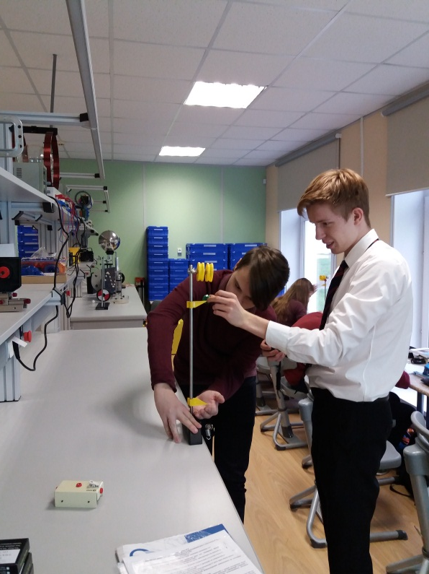
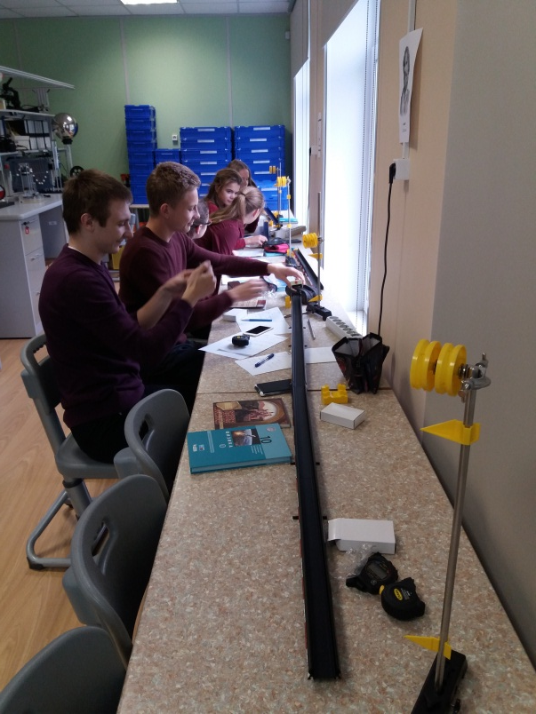

Slide 3
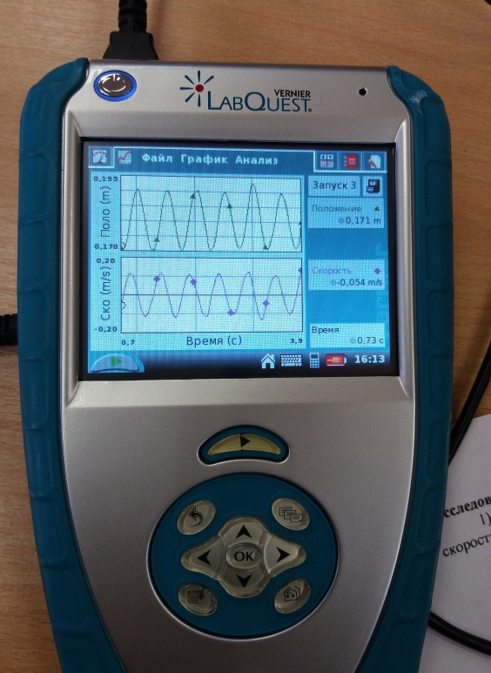
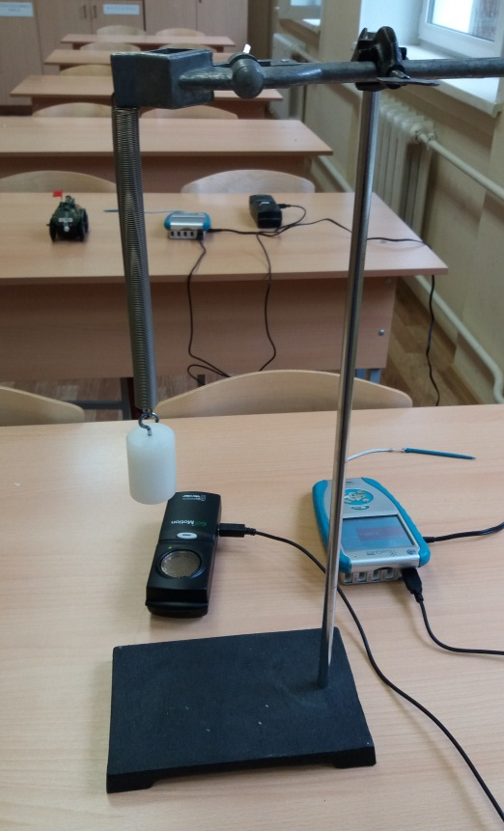
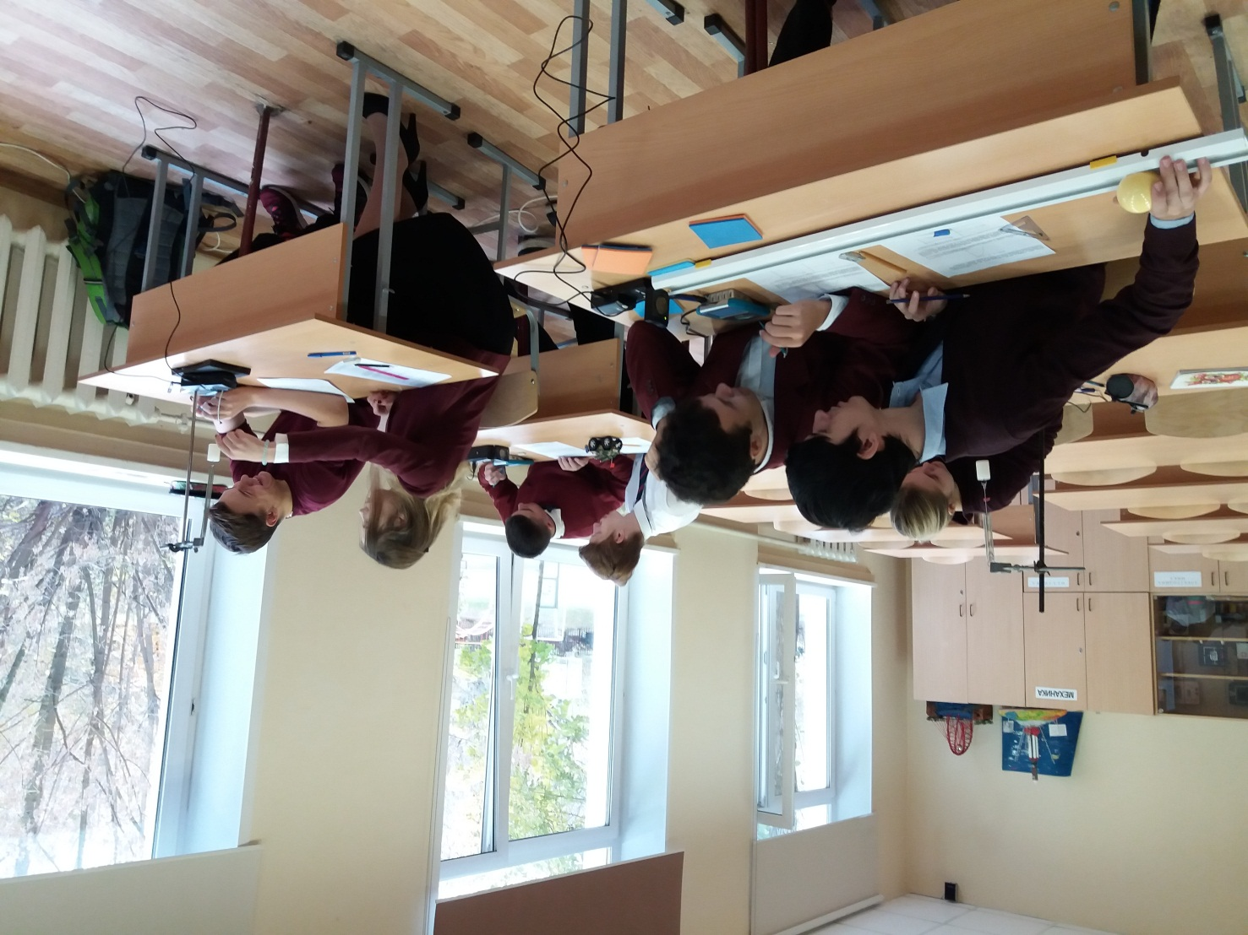

Slide 4
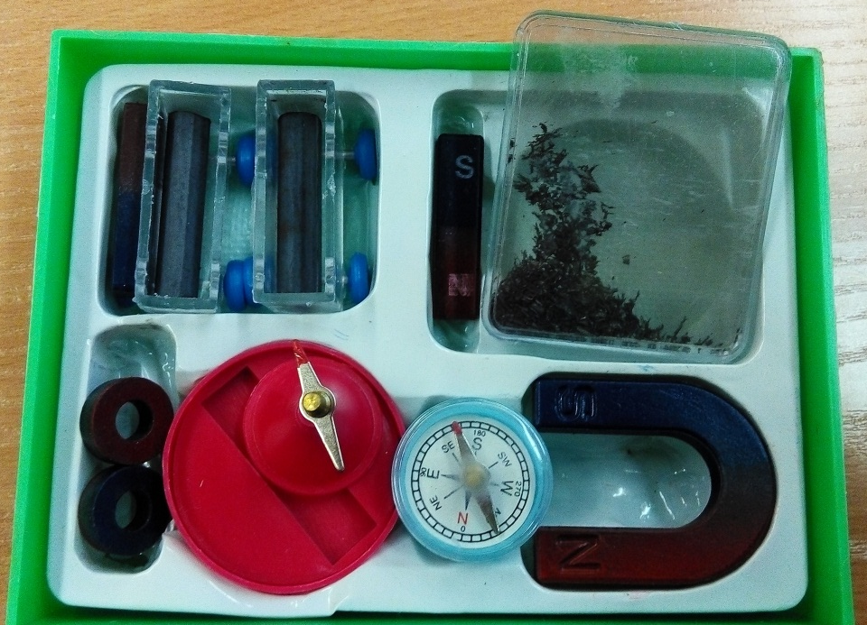
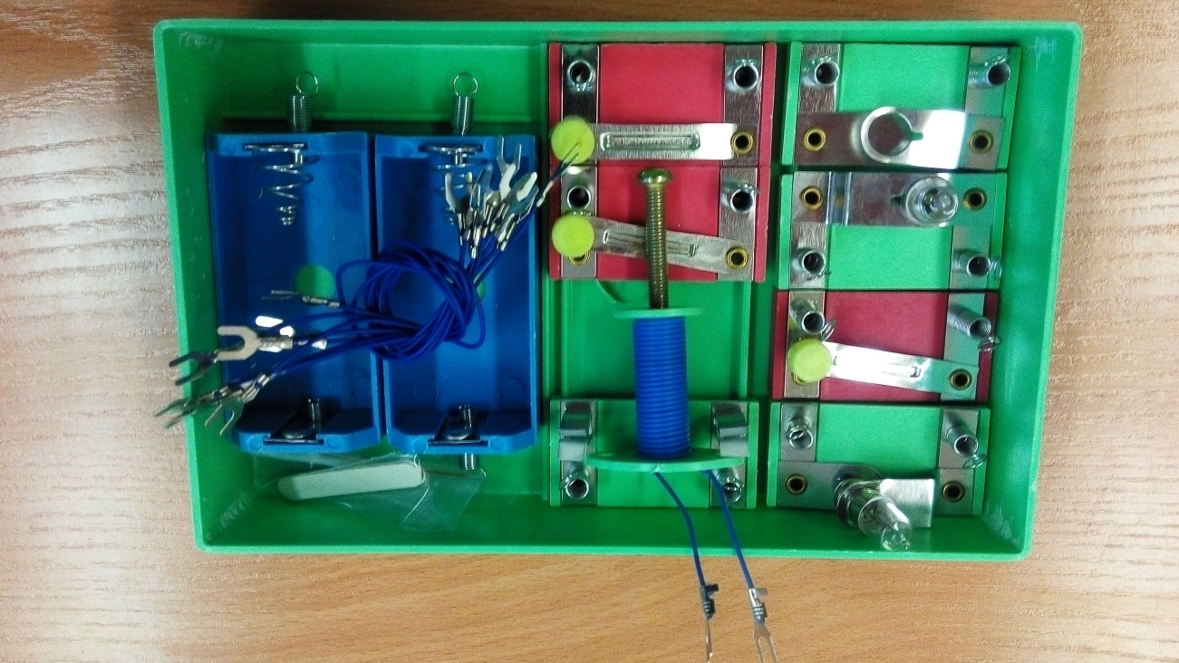
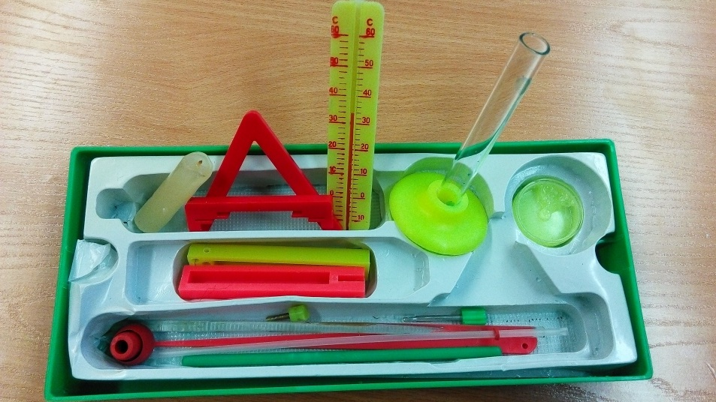

Slide 5
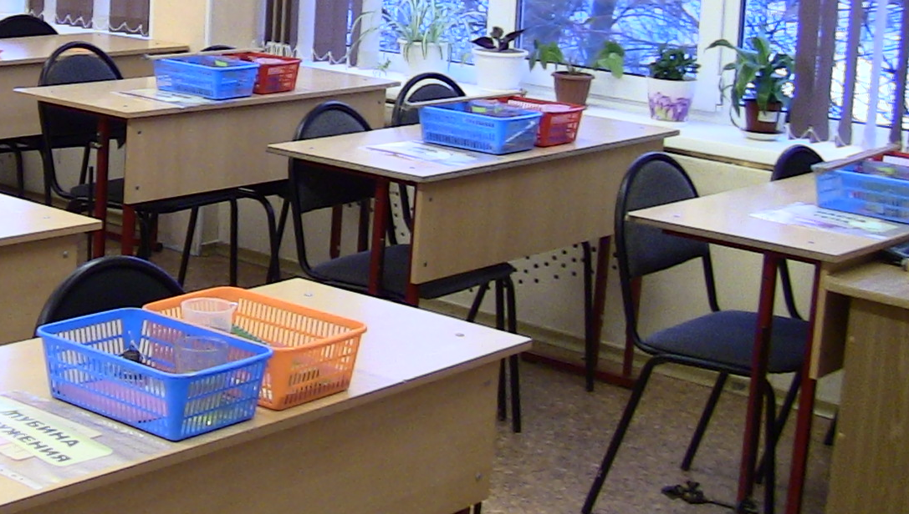
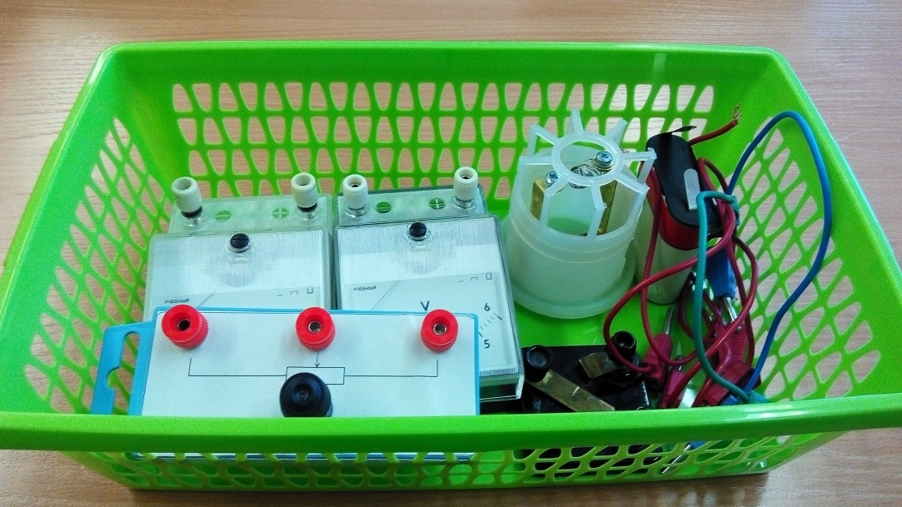

Slide 6

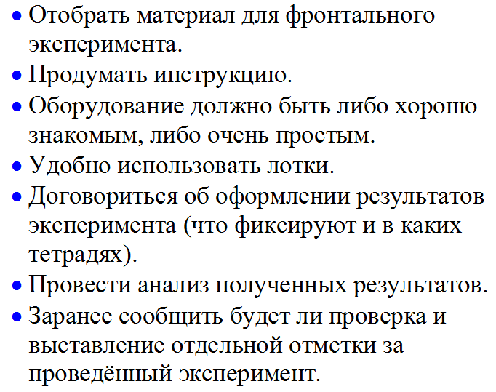

Slide 7

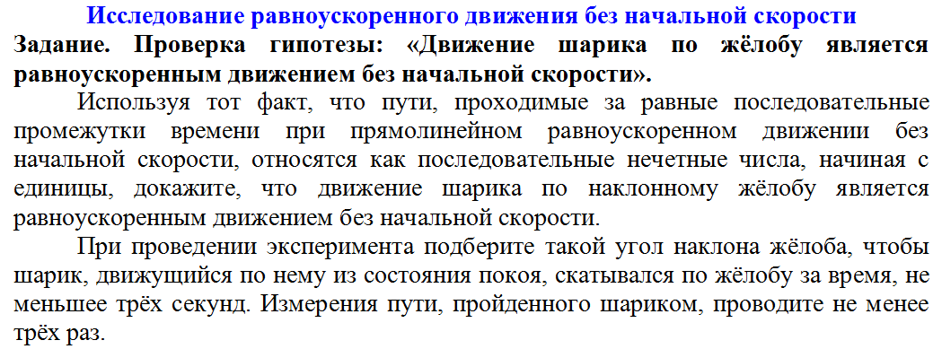


Slide 8
Погрешности измерений
1. Оценка погрешностей прямых измерений

Slide 9

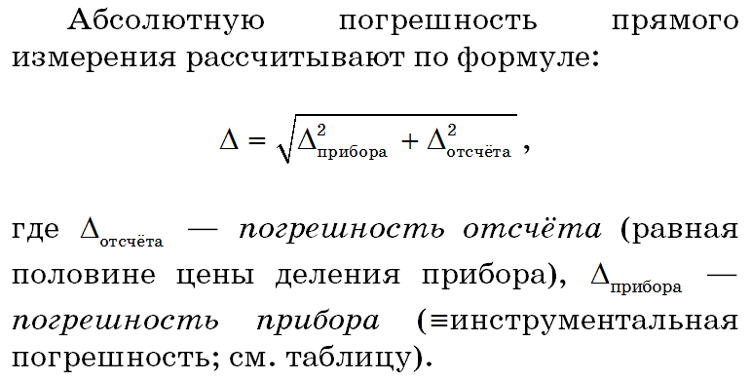
1-Усл

Slide 10
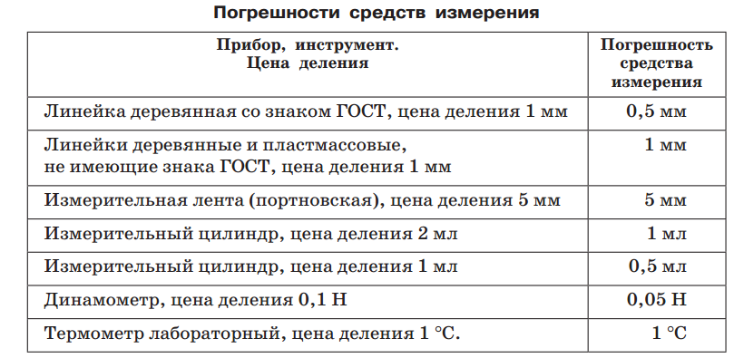
1-Подск

Slide 11
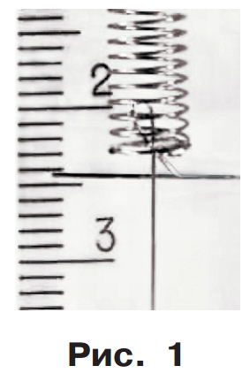

1-Подр

Slide 12
Погрешности измерений
2. Запись результата измерения с указанием погрешности и нанесение результата на числовую ось

Slide 13
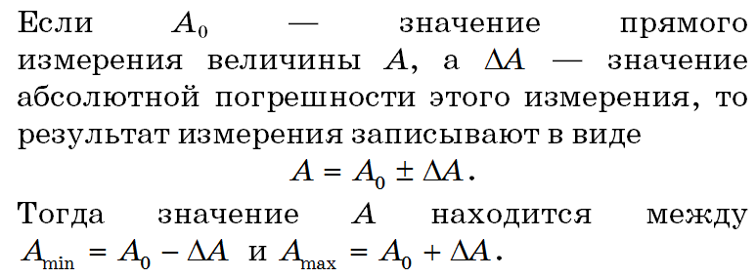

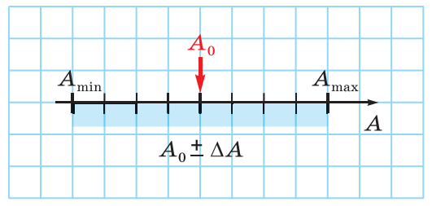
1-Похож

Slide 14

2-Усл

Slide 15



Slide 16
Погрешности измерений
3. Погрешности электроизмерительных приборов

Slide 17

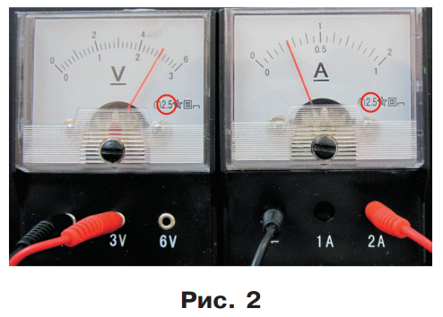

2-Подск

Slide 18
Погрешности измерений
4. Нанесение результатов измерений на координатную плоскость с учётом погрешностей

Slide 19

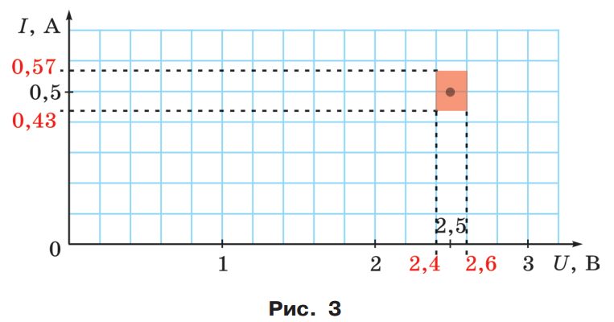
3-Подск

Slide 20
Погрешности измерений
5. Оценка погрешностей косвенных измерений

Slide 21

4-Похож

Slide 22

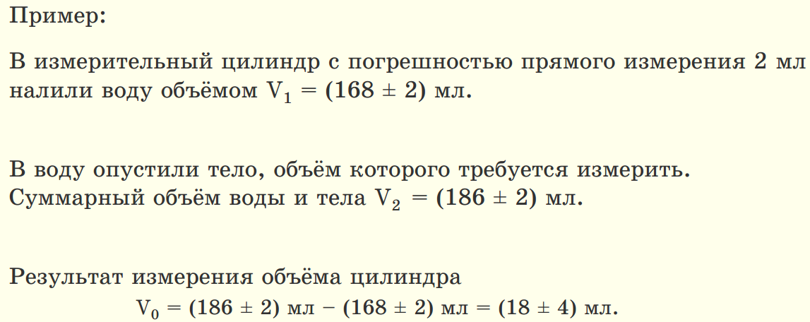
2-Подр

Slide 23
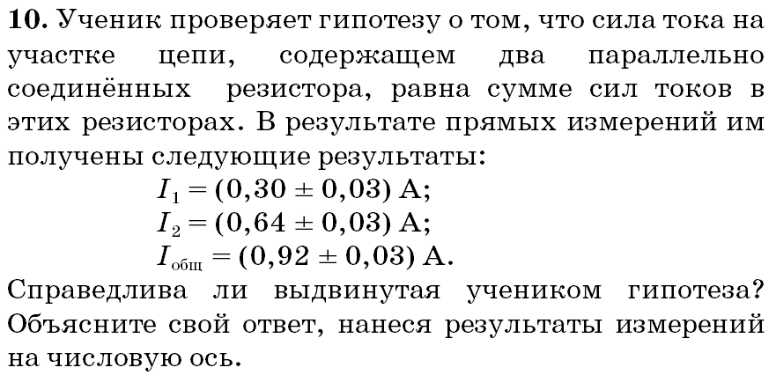
6-Подск

Slide 24


5-Усл

Slide 25
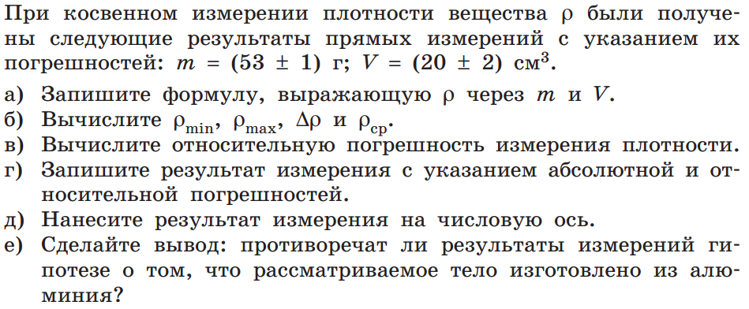
5-Подск

Slide 26
Погрешности измерений
6. Погрешность многократного прямого измерения

Slide 27

5-Подр

Slide 28
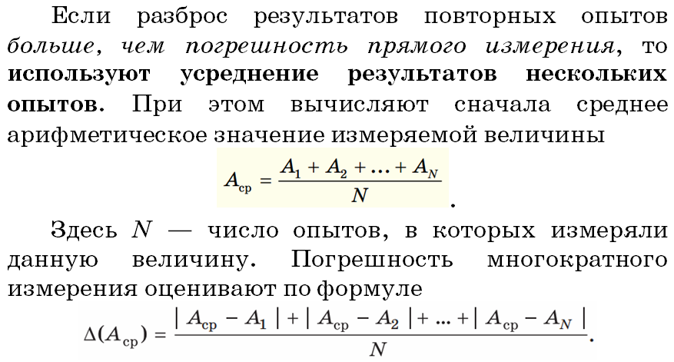
5-Похож

Slide 29

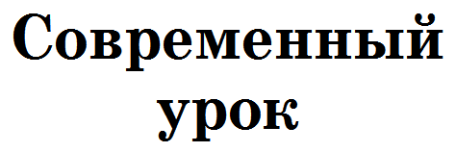

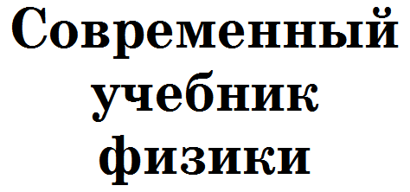

Slide 30




